Slide 1






Школьный Калейдоскоп
Ежемесячное издание
декабрь 2019
МБОУ «СОШ №24» №4
С новым годом, друзья!
Крыса является первым знаком в цикле из 12 животных Китайского Зодиака, и по этой причине этот период времени считается годом новых начинаний и обновлений.
Вот одна из легенд, объясняющая почему именно Крыса является первой среди двенадцати животных:
Когда-то давным-давно не было способа отсчитывать время, и Нефритовый Император решил придумать один способ.
Его слуга отправился в лес и объявил, что среди зверей состоится состязание и 12 победителей получат награду.
Животным предлагалось пересечь реку, и тогда каждый год двенадцатилетнего цикла будет назван именами победителей.
Все животные выстроились в ряд на берегу реки — соревнование началось. Первой к реке подбежала крыса, но тут же она поняла, что ей не так уже легко будет переплыть реку. И она попросила рядом стоящего Быка перенести её через реку. Бык как доброе животное с готовностью согласился.
Крыса вскочила ему на голову, и когда они вместе переплыли реку, крыса спрыгнула с головы быка прямо под ноги Императору.
«Поздравляю! — воскликнул император. — Первый год будет назван в вашу честь!»
Вот так Крыса стала первым из двенадцати животных китайского гороскопа
Поздравления наших руководителей
Дорогие коллеги! От всей души поздравляю Вас с наступающим Новым годом! Пусть 2020 год принесет Вам благополучие и успех, подарит новые идеи и поможет воплотить их в жизнь! Пусть в Ваших семьях царят мир и взаимопонимание, а верные друзья и единомышленники всегда будут рядом! Спасибо всем за поддержку и профессионализм!
И.о.директора школы: Р.Р.Шамгунова
Уважаемые и дорогие коллеги! От души поздравляю Вас с наступающим Новым 2020 годом! Хочу пожелать Вам ровной и благополучной дороги к успеху, четких целей и перспективных планов, неугасаемых сил и дружбы коллектива, семейного счастья и верного благополучия, высокого достатка и неизменной удачи. Пусть новогодняя ночь исполнит желание каждого из Вас и подарит всем чудесное настроение.
О.М.Ягафарова
.
1

Slide 2







.
В России существует традиции каждый новый год объявлять годом чего-то. Например, текущий 2019 год – Год театра. Наконец, вышел указ президента, в котором указано, 2020 год чего будет в стране. Как гласит Указ президента, будущий год объявляется Годом памяти и славы. Как было указано в Указе нашего президента, грядущий год нацелен не только на сохранение памятников, посвященным Великой Отечественной войне, но и исторической памяти об этом страшном событии.
«Никто не забыт и ничто не забыто» -
Горящая надпись на глыбе гранита.
Поблекшими листьями ветер играет
И снегом холодным венки засыпает.
Но, словно огонь, у подножья – гвоздика.
Никто не забыт и ничто не забыто.
.
2020 год в Республике Татарстан объявлен годом 100-летия
образования Татарской АССР
Указом Президента Республики Татарстан от 25 сентября 2019 года № УП-572 в ознаменование 100-летия образования Татарской Автономной Советской Социалистической Республики, в целях широкого привлечения общественного внимания к важному историческому этапу становления и развития республики 2020 год в Республике Татарстан объявлен годом 100-летия образования Татарской АССР.
Столетие ТАССР – знаковая веха для Республики Татарстан и ее многонационального народа.
Согласно декрету Всероссийского Центрального Исполнительного комитета и Совета народных комиссаров РСФСР от 27 мая 1920 года образована Автономная Татарская Советская Социалистическая Республика (АТССР) (25 июня 1937 года решением Чрезвычайного XI съезда Советов Татарской автономии порядок слов в названии республики был изменен, преобразовавшись в Татарскую Автономную Советскую Социалистическую Республику (ТАССР).
30 августа 1990 года Верховный Совет ТАССР принимает Декларацию «О государственном суверенитете Республики Татарстан» и меняет название республики на «Татарскую Советскую Социалистическую Республику – Республику Татарстан».
С 7 февраля 1992 года республика носит название «Республика Татарстан».
2

Slide 3



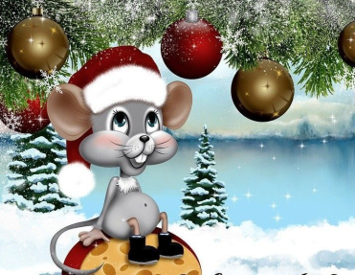

Рәхмәт сиңа,Укытучым!
...Ап-ак кар баскан авыл урамнары. Сирәк-мирәк кенә үткән олысы-кечесе, башларын иеп, Регина апа белән исәнләшәләр. Һәрвакыт пөхтә киенгән, салмак кына атлап йөрүче Регина апа гомере буе балаларга рус теле укытты. Димскәй мәктәбен тәмамлаучыларның күбесе мөгаллимлек юлыннан киткән икән, монда яраткан укытучыбызның да роле зурдыр дип уйлыйм.
Күптән түгел бер мәҗлестә яраткан укытучым белән очраштым. Инде 47 яшемдә булуга карамастан, олы апабыз: ”Иң яхшы укучыларымның берсе!”-дип аркамнан сөйгәч,тагын бер бишле алган кебек хис иттем үземне!
Авыл халкы, гомумән алганда, укытучыларны гомер буе яратты, хөрмәт итте. Укытучылары да нинди иде бит: Халидә апа, Гөлсирин апа, Илгизә апа,Фирая апа! Әле дә хәтеремдә, үземнән 3 кенә яшькә зуррак абыемның көндәлеген карагач, әни: “Халидә апагызның(ул безгә математика укытты, абыемның сыйныф җитәкчесе иде) чәчләрен Самат белән икегез генә агартасыз!”-дип, әй,сүккән иде!
Ничә еллар үтсә дә, бу хатирәләр әле кичә генә булган кебек. Хәзерге кебек компьютер, проектор, планшет кебек гаджетлар булмаса да,бу олы йөрәкле укытучыларыбыз безне китап яратырга, үз гамәлләрең өчен җавап бирергә, тәртипкә, тугрылыкка, олыларны хөрмәт итәргә,тормыш сынауларына бирешмәскә дә өйрәттеләр.
Ул вакытлардан соң бик күп сулар акты. Укытучыларга: “Сезнең кебек түземлегебез юк,без укытучы булып эшли алмыйбыз,”- дип йөргән ахирәт дустым бүгенге көндә мәктәп директоры, инде 26 ел “мәктәп” дигән тормыш дулкынында үзем тирбәләм. Шушы гомер эчендә төрле яшьтәге балаларны укытырга туры килде. Иң якты хисләр белән 10 ел студентлар белән эшләвемне искә алам. Төрле яшьтәге балалар белән эшләүнең үз методикасы гына түгел,үз тәме,үз яме,әйтеп бетермәслек кызыклы дөньясы бар! Икенче сыйныфларга килеп керүең була,шомырт күзле,тузганак чәчле Женя йөгереп килеп кочаклый, аны этә-төртә зур гәүдәле Тамерлан елыша (аның да башыннан сыйпарга кирәк!), башына матур итеп яулык бәйләгән Раяна тыйнак кына йөгереп килә, ут борчасы кебек Ясминә бер генә дә малайлардан калышмый...”Син укучыларың турында сөйли башласаң,бер генә дә солдат хезмәте турында сөйләгән ирләрдән калышмыйсың,”- дип көләләр дусларым миннән. Алар аңламыйлар: мәктәп бусагасын атлап чыгып киткән һәр бала йөрәгемнең, күңелемнең бер өлешен үзе белән алып китә бит!
Р.Ә.Бикмөхәммәтова
(ахыры киләсе санда)
Хуҗасы нинди — елы шундый булачак, диләр...
Күселәр йөгерек, җитез һәм тирә-юньгә бик исләре китми торган хайваннар булуы белән аерылып тора. Алар Җир йөзендә кешеләрдән дистәләгән миллион елга иртәрәк барлыкка килгән. Аларның саны да планетада яшәүчеләрдән ике тапкырга артып китә. Шунысы кызыклы, бу җәнлекләр, нәкъ сезнең кебек, йоклаганда төшләр күрә икән.
Декоратив күселәрне өйдә тотучылар да бар. Алар хуҗасына бик тиз өйрәнә. Тик аны койрыгыннан тотарга ярамый — ул сына.
Күселәр барлык кимерүчеләр арасында иң акыллылары булып санала. Аларны, этләр кебек үк, өйрәтергә мөмкин.
Туачак Яңа ел да шатлыкларга, яхшы хәбәрләргә бай булып, барыбызга да бәхет һәм сәламәтлек алып килүен телик!
3

Slide 4

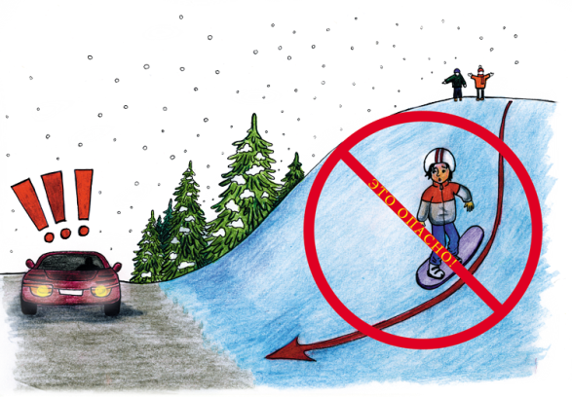



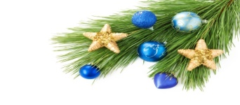
Рассмотрим несколько основных правил поведения, которые гарантируют безопасность на каникулах:
- Необходимо соблюдать правила дорожного движения, быть осторожным и внимательным на проезжей части дороги.
- Не стоит без ведома родителей уходить в лес, на водоемы, а также уезжать в другой город.
- Категорически не рекомендуется играть вблизи железной дороги или проезжей части, а также ходить на пустыри, заброшенные здания, свалки и в темные места.
- Нужно соблюдать все правила пожарной безопасности.
- Вести себя на водоемах нужно максимально осторожно.
- Нельзя гладить и тем более дразнить бездомных животных.
- Не рекомендуется разговаривать с незнакомыми людьми и обращать внимание на знаки внимания или какие-либо приказы посторонних.
«Новогодние гуляния»
С 25 декабря по 13 января в сквере «Каракуз» с 12.00 до 20.00 можно пообщаться с настоящим Дедом Морозом – здесь будет работать его резиденция, с 14.00 до 18.00 пройдет интерактивная программа, а в 18.00 будут проходить спектакли и шоу в исполнении уличного театра «Легкие крылья». 31 декабря интерактивная программа состоится с 12.00 до 16.00, в 16.00 – спектакль «Щелкунчик и четыре королевства» (0+).
Культурно-развлекательные программы пройдут 28 декабря, с 30 декабря по 8 января, 11, 18, 25 января с 14.30 до 16.00 на следующих площадках:
☑ сквер «Яшьлек»;
☑ сквер «Каракуз» (возле ПАО «Татнефть»);
☑ 1 поселок, стадион школы № 20;
Обширную программу для своих посетителей подготовил городской парк имени 60-летия нефти Татарстана. 31 декабря здесь можно встретить Новый год со Снегурочкой и Дедом Морозом в 24.00. 4 января в 12.00 на ледовом катке состоится праздничное театрализованное представление для детей «Новый год». 7 января в 12.00 на главной сцене пройдет концертно-игровая программа «Народные гуляния», а в 13.00 стартуют спортивные игры для детей на призы Деда Мороза «Морозная эстафета».
В культурно-образовательном центре «Сфера» можно научиться новому практически в каждый из выходных дней. С 31 декабря по 8 января здесь пройдут мастер-классы по декоративно-прикладному творчеству, игровые программы для детей. Время работы с 11.00 до 17.00.
4
Верстка и дизайн – Тимофеев Э.
Главный редактор – Бикмухаметова Р.А.
Корректор –Юсупова Л.Н.
Адрес редакции – г.Альметьевск, ул.
Шевченко 136, Школа №24, каб. №302
4

